Slide 1
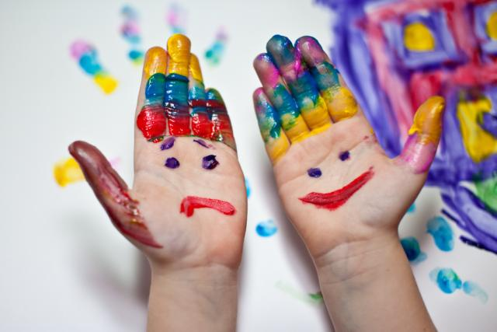
Коррекция эмоциональной сферы детей методами арт-терапии в домашних условиях

Slide 2
Чтобы помочь улучшить эмоциональное состояние, многим деткам необходима помощь. В таких ситуациях ребенку необходимы любовь, внимание и некоторые простые действия со стороны родителей. Поэтому значимое место в коррекции эмоционального состояния детей отводится семье, родителям.

Slide 3
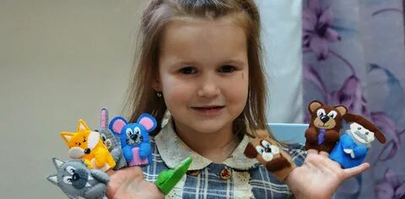
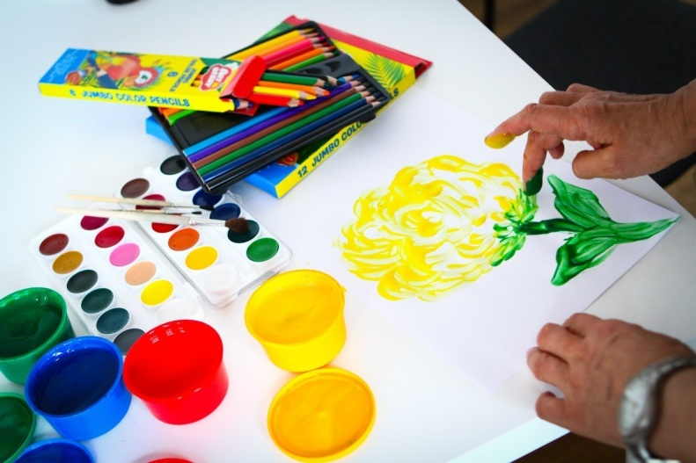
Расслабиться и восстановить благоприятное эмоциональное состояние детям в домашних условиях помогут специальные техники арт-терапии.

Slide 4
Арт-терапия (лат. ars - искусство, греч. therapeia - лечение) представляет собой методику лечения и развития при помощи художественного творчества.
В дошкольном учреждении и дома можно использовать такие арт-терапевтические методы как: музыкотерапия, сказкотерапия, танцетерапия, фототерапия, песочная терапия, изотерапия.

Slide 5
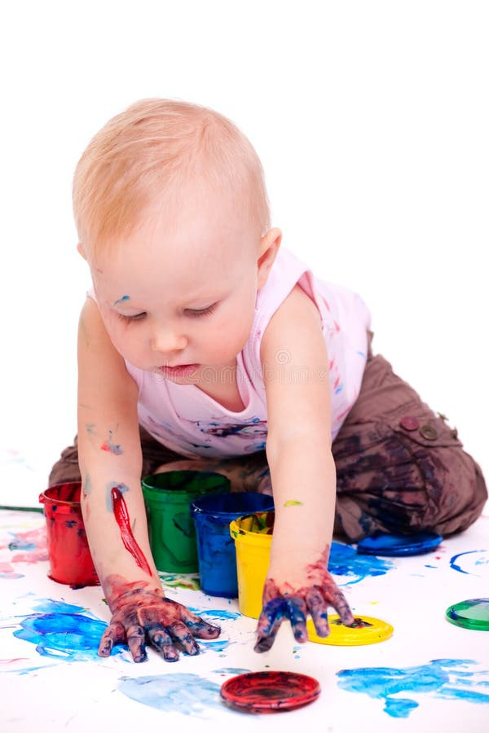
Изотерапия
Один из самых распространенных методов арт-терапии. В процессе рисования человек переносит на лист свои переживания, то, что не может сказать словами или даже не осознает. Поэтому так хорошо работает этот вид арт-терапии с детьми разного возраста.

Slide 6
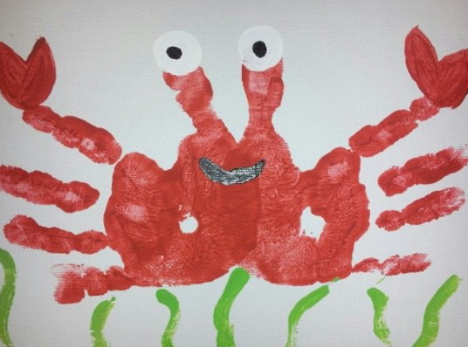
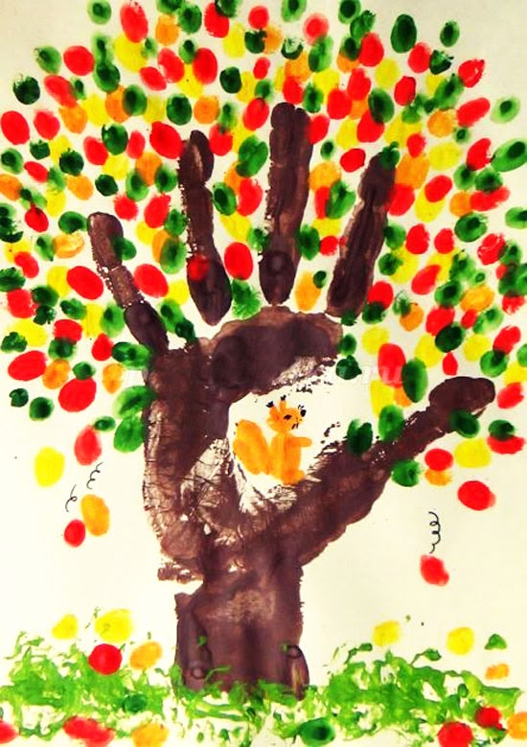
Рисование пальчиками и ладошками

Slide 7
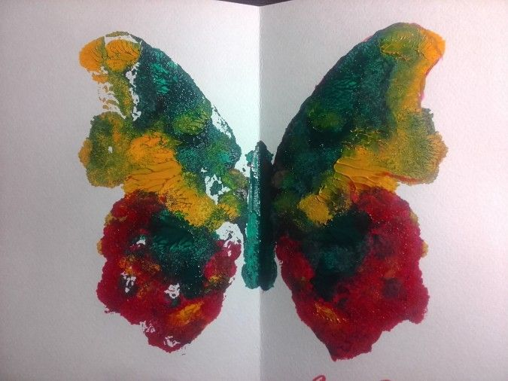
Монотипия
Ребенок складывает лист бумаги вдвое и на одной его половине рисует половину изображаемого предмета. После рисования каждой части предмета, пока не высохла краска, лист снова складывается пополам для получения отпечатка.

Slide 8
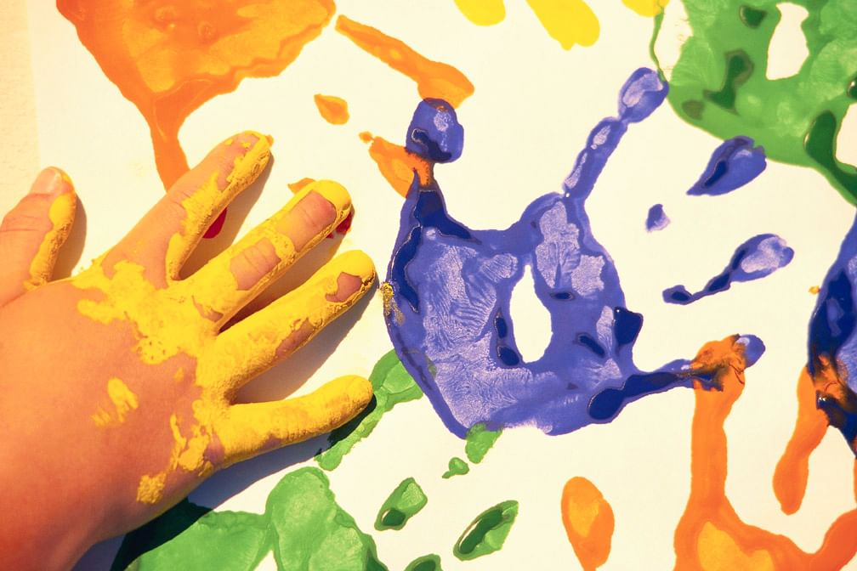
Марания
В буквальном понимании «марать» - «пачкать, грязнить». Ребенок спонтанно наносит изображение на лист. В ходе мараний можно рисовать пальцами и ладонями.

Slide 9
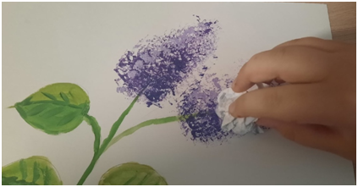
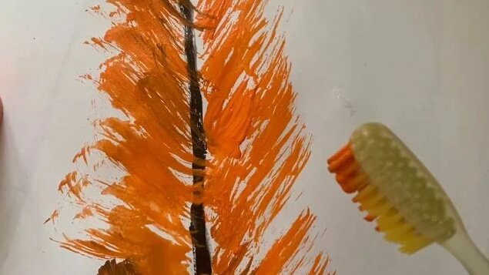
Рисование предметами окружающего пространства
Дети рисуют мятой бумагой, резиновым игрушками, кубиками, губками, зубными щетками, палочками, нитками, коктейльными соломинками.

Slide 10
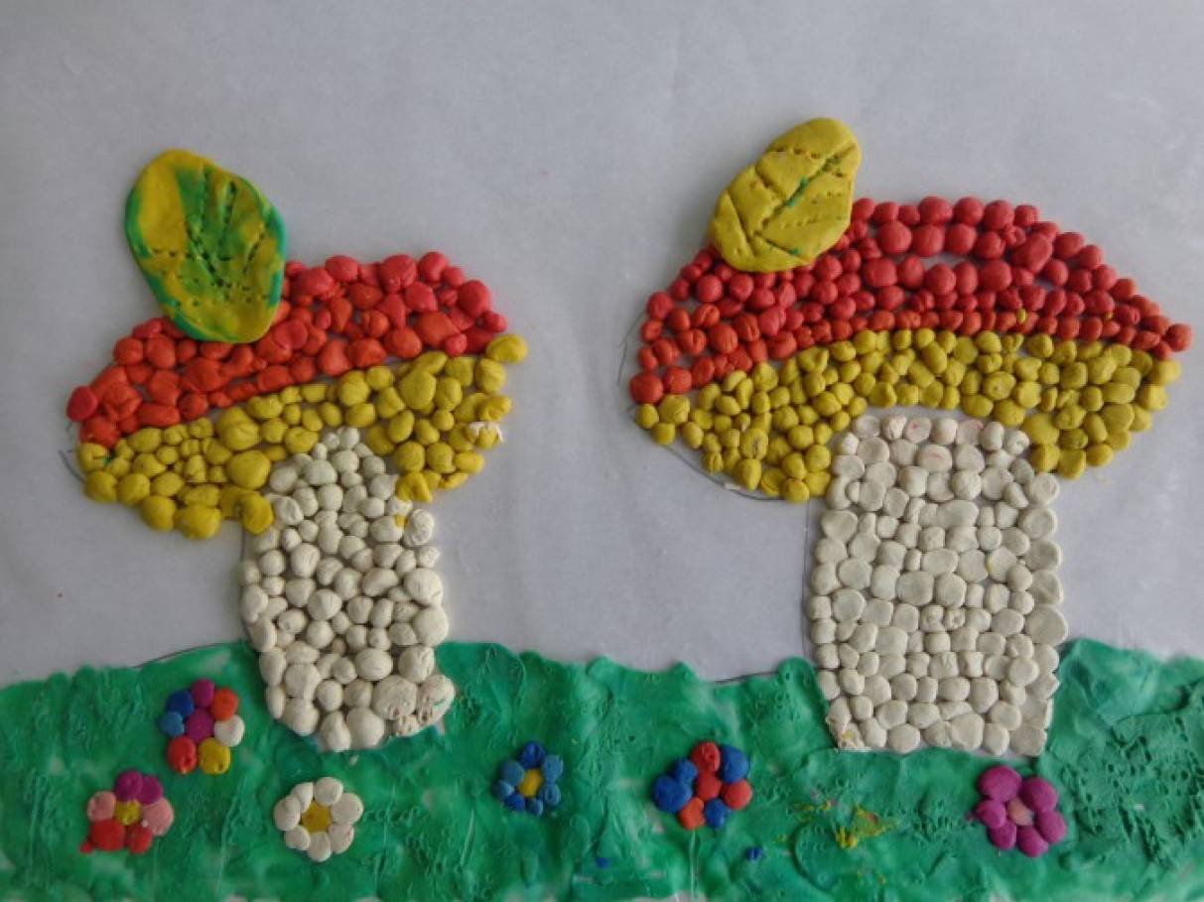
Рисование пластилином
Пластилином можно создавать различные изображения. Это трудоемкая техника, требует от ребенка усидчивости и длительного сосредоточения внимания.

Slide 11
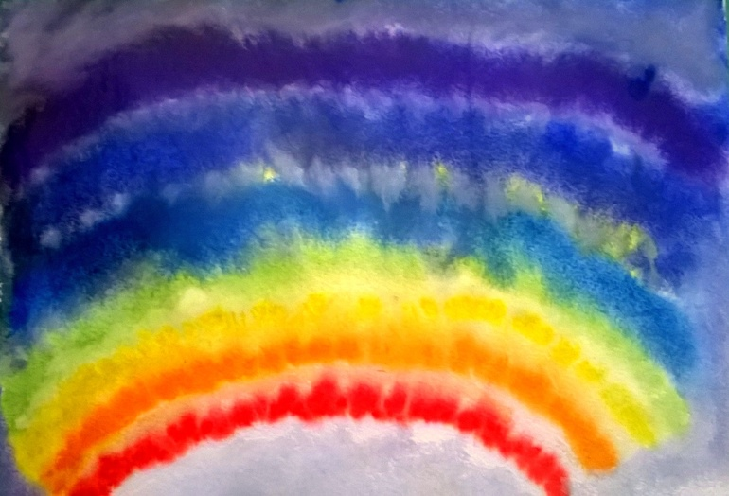
Рисование на мокрой бумаге
Необычная работа может получиться, если ее выполнить на заранее смоченной пульверизатором бумаге. Интересно наблюдать, как растекаются и смешиваются на мокрой бумаге краски, это доставит ребенку особое наслаждение подарит много положительных эмоций.

Slide 12
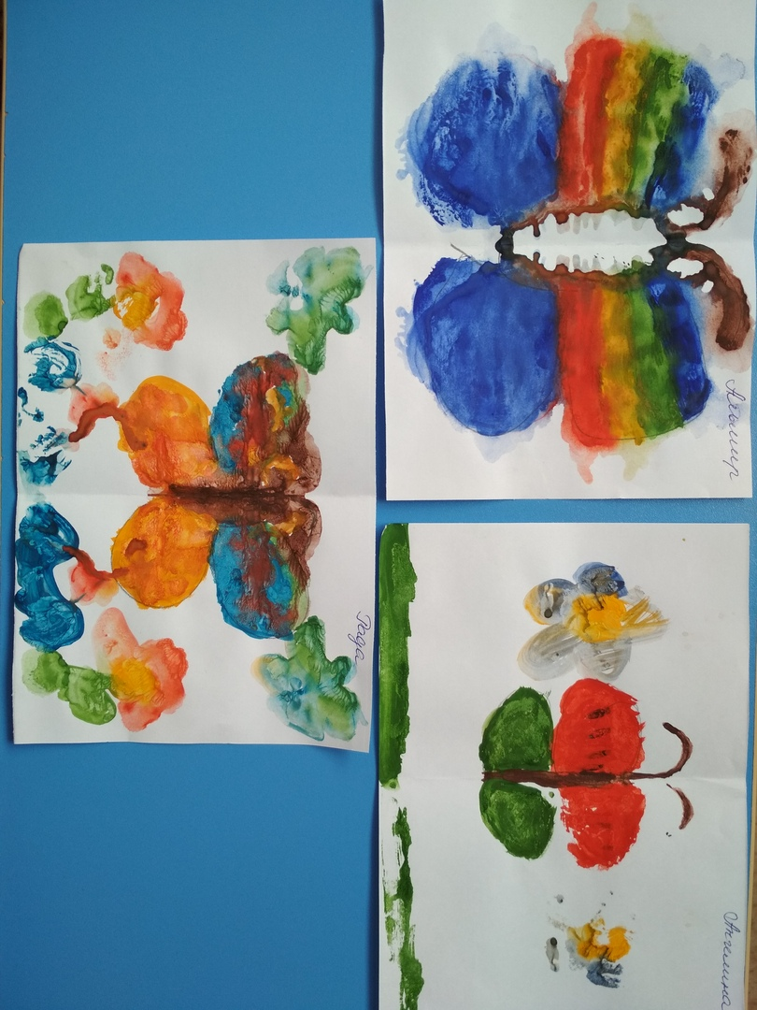
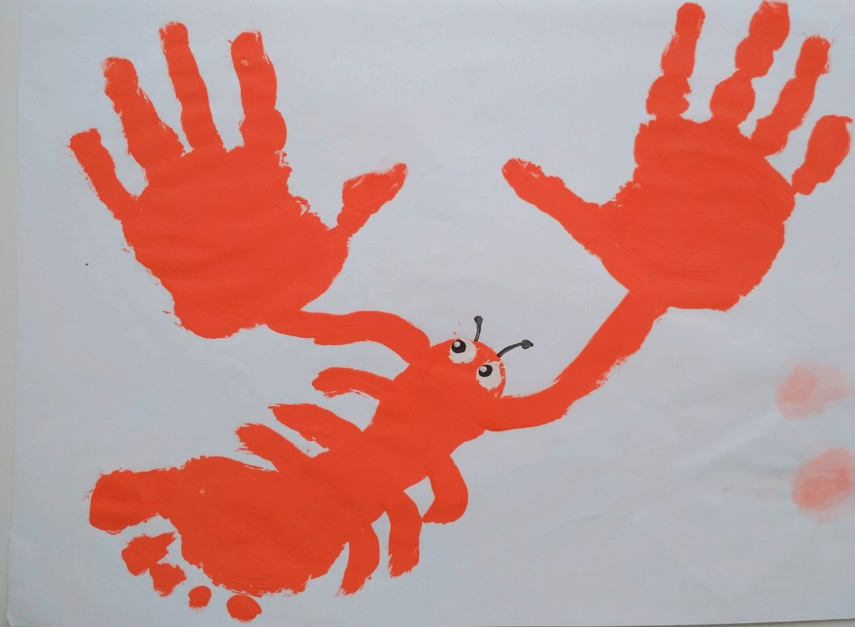
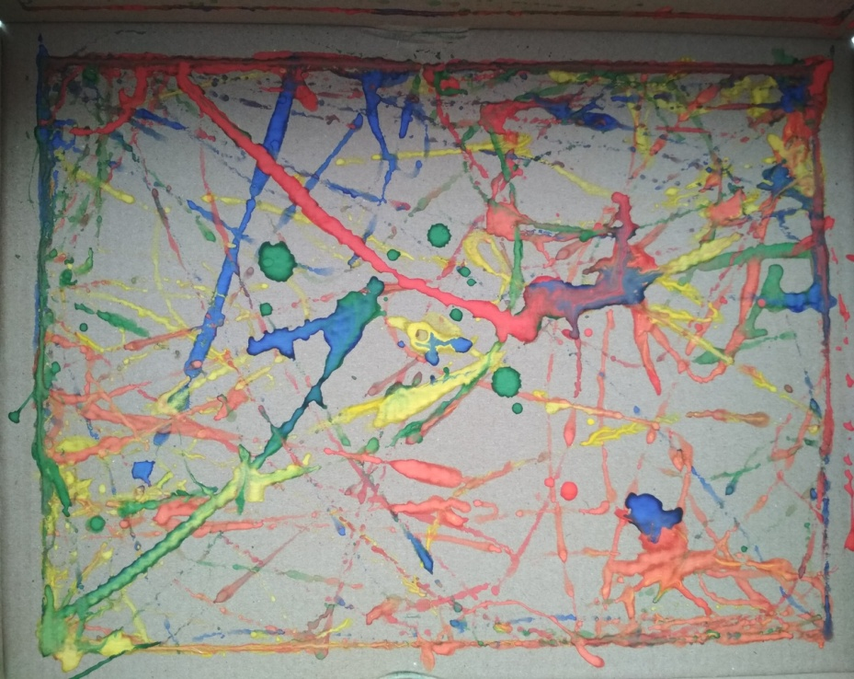
Рисунки детей
Рисование стопой и ладошкой
Монотипия
Рисование стеклянными шарами

Slide 13
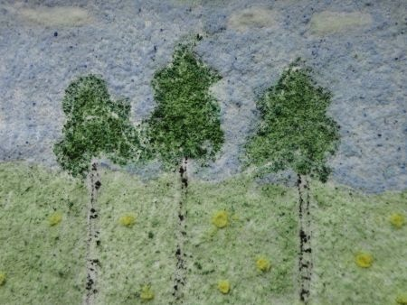
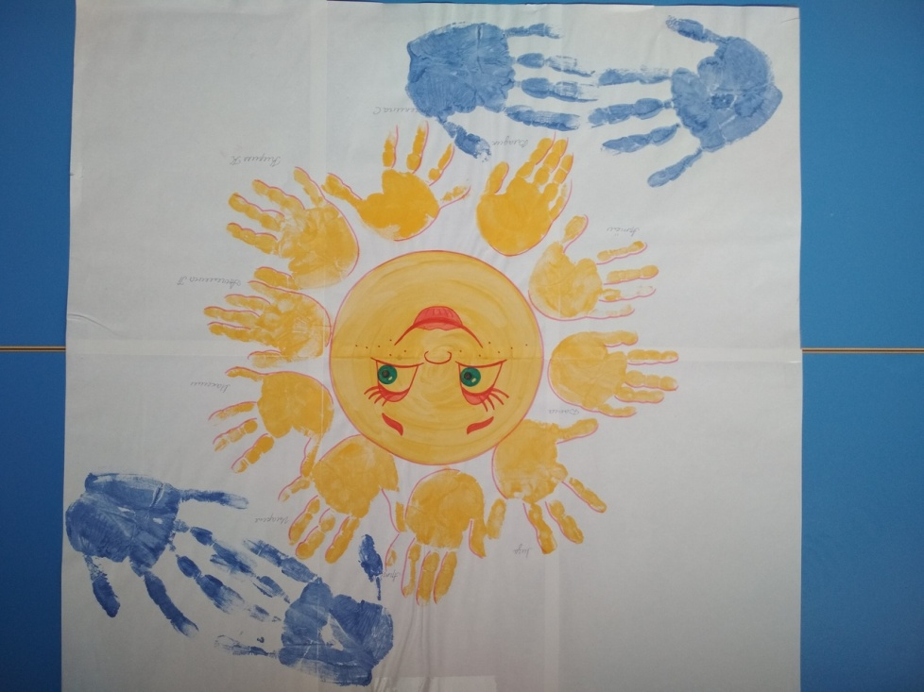
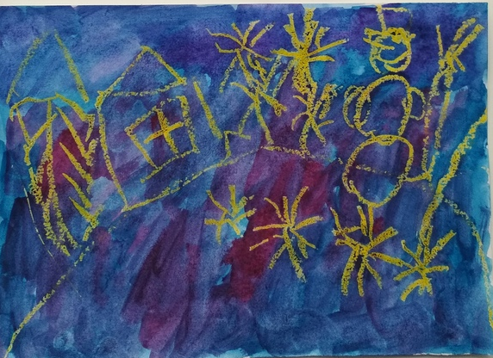
Рисование ладошками
Рисование солью
Рисование свечой

Slide 14
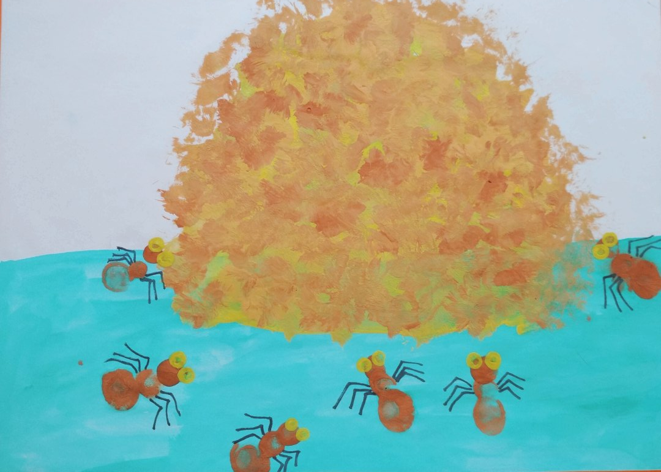
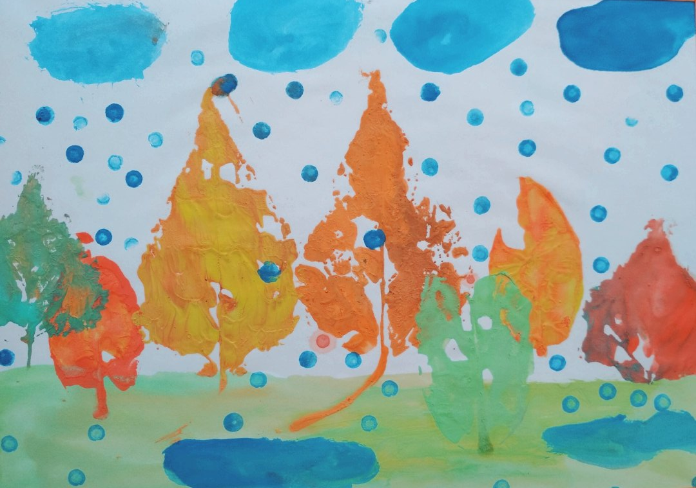
Рисование сухой кистью
Отпечатки листьями

Slide 15
Арт-терапия:
помогает развивать эмоциональную сферу ребенка, закрепляя доверие к миру;
снимает негативные стрессовые состояния - гнев, тревогу, обиду, резкий уход матери на некоторый промежуток времени и т.д.;
развивает сенсорные способности ребенка - ощущения, восприятие, интеллект, мелкую моторику, речь, воображение, творческие способности; обогащает социальный опыт ребенка, развивает коммуникабельность ребенка;
помогает познавать мир, исследовать его, развивать опытную и экспериментальную деятельность.

Slide 16
Методы арт-терапии не так сложны, но несут в себе очень глубокий практический смысл и ценность. Арт-терапия помогает легче прожить адаптационный период ребенку, снижает негативные реакции, воспитывает интеллект и опыт социального взаимодействия, а еще в нем самый важный плюс - это еще одна возможность провести радостные минуты вместе с нашими детьми, заметить, почувствовать, понять и помочь преодолеть трудности наших детей. Ведь наши дети - наше богатство, наше будущее!

Slide 17
Спасибо за внимание!!!

